Slide 1
Обработка многотактных операций и механизмы обходов в длинных конвейерах

Slide 2
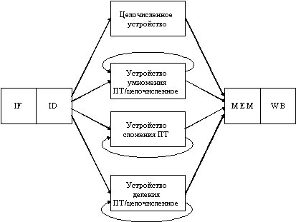
Выполнение типичной команды можно разделить на следующие этапы:
выборка команды - IF (по адресу, заданному счетчиком команд, из памяти извлекается команда);
декодирование команды / выборка операндов из регистров - ID;
выполнение операции / вычисление эффективного адреса памяти - EX;
обращение к памяти - MEM;
запоминание результата - WB.

Slide 3
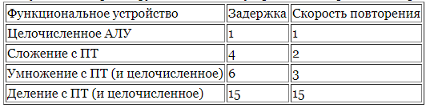
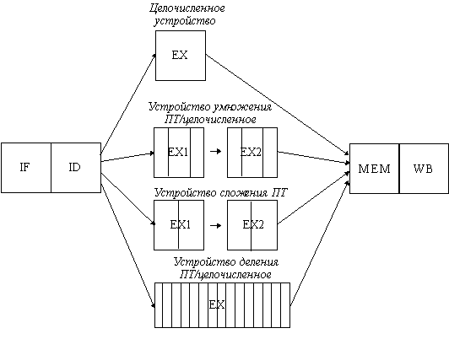
Предположим, что имеют место следующие задержки функциональных устройств и скорости повторения операций:
Структура подобного конвейера. Ее реализация требует введения конвейерной регистровой станции EX1/EX2 и модификации связей между регистрами ID/EX и EX/MEM.

Slide 4
Конфликты и ускоренные пересылки в длинных конвейерах
Поскольку устройства не являются полностью конвейерными, в данной схеме возможны структурные конфликты. Эти ситуации необходимо обнаруживать и приостанавливать выдачу команд.
Поскольку устройства имеют разные времена выполнения, количество записей в регистровый файл в каждом такте может быть больше 1.
Возможны конфликты типа WAW, поскольку команды больше не поступают на ступень WB в порядке их выдачи для выполнения. Заметим, что конфликты типа WAR невозможны, поскольку чтение регистров всегда осуществляется на ступени ID.
Команды могут завершаться не в том порядке, в котором они были выданы для выполнения, что вызывает проблемы с реализацией прерываний.

Slide 5
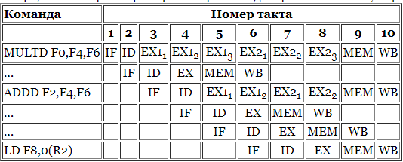
Пример конфликта по записи в регистровый файл

Slide 6
Поддержка точных прерываний
Последовательность команд:
DIVF F0,F2,F4
ADDF F10,F10,F8
SUBF F12,F12,F14

Slide 7
Команда 1 - длинная команда, которая в конце концов вызывает прерывание
Команда 2, ... , Команда n-1 - последовательность команд, выполнение которых не завершилось
Команда n - команда, выполнение которой завершилось

